Slide 1
智能餐厅服务机器人 ----软件测试报告
周四第4组
徐柯轩 霍达 刘运淇 郑嘉文 戴羽涛

Slide 2
报告提纲
迭代开发展示
测试文档说明
过程管理

Slide 3
报告提纲
迭代开发展示
测试文档说明
过程管理

Slide 4
迭代开发展示
前端
实现站点可视化编辑
实现场景地图实时更新，机器人位置实时渲染
后端
实现了与前端的连接交互，能接受前端的消息并进行处理后返回给前端；
实现了与ROS端的连接交互，使两端能够发送接收消息，能针对前端每个操作向ROS端发送消息；
编写了自动化测试程序，应用在后端单元测试和后端+ROS端集成测试中。

Slide 5
迭代开发展示
ROS端
通过rosbridge实现了与后端的通信；
实现了ROS中控，当机器人接收到后端发来指定话题的消息后，可以自动调用ros launch和rosnode kill来开启/关闭功能所涉及到的结点；
将pgm文件转base64字符串实现了rviz界面建图进度的实时传送；
编写了自动化测试程序，用于后端单元测试。

Slide 6
报告提纲
迭代开发展示
测试文档说明
过程管理

Slide 7
测试文档说明
测试文档的内容组织
测试结果
单元测试结果
集成测试结果
测试结果分析
对被测软件的总体评估
测试环境的影响
改进建议

Slide 8
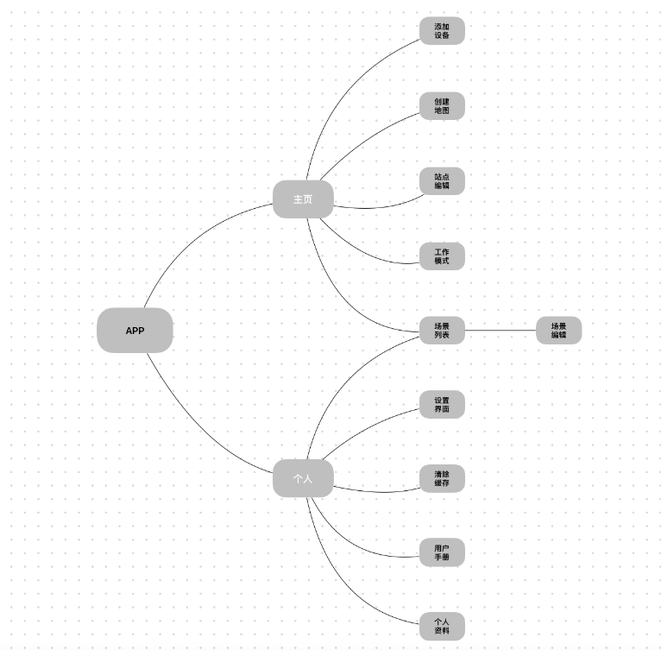
测试文档说明
前端单元测试
页面路由单元测试
页面路由分支结构如右图所示，前端单元测试项目和用例根据分支结构进行设计。
具体包括：进入设置界面、清空当前所有缓存等个人功能，和弹出添加/连接设备选项、进入创建地图页面、进入站点编辑页面、进入工作页面、进入场景编辑界面这些核心功能。
图1 页面路由分支结构

Slide 9
测试文档说明
前端单元测试结果
测试用例信息统计
前端单元测试共10个测试项，10个白盒测用例，0个测试用例存在问题，测试用例通过率为100%。

Slide 10
测试文档说明
后端单元测试
针对不同的接口采用不同的测试方法。
对于功能简单、代码量小的接口，采用静态评审。
/wxlogin/login接口测试
表1 /wxlogin/login接口静态评审
记录项 | 描述
测试项目标识 | BACKEND_WXLOGIN_LOGIN
项目静态评审员 | 郑嘉文
代码风格 | 整体良好，但缺少注释
代码检查与走查 | 未发现问题，可等待后续测试验证

Slide 11
测试文档说明
后端单元测试
对于功能复杂、代码量大的接口，采用白盒测试。
/ros/changeMode接口测试
表2 /ros/changeMode接口白盒测试用例1
记录项 | 描述
测试用例标识 | BACKEND_MAP_CHANGEMODE_TEST1
实际输入 | type=10&mapName=testMap
预期输出/行为 | 启动类型里不存在type，启动失败
实际输出/行为 | {"code":400,"msg":"type error!","data":null}
评价 | 符合预期

Slide 12
测试文档说明
后端单元测试
针对于数据库相关的测试，在数据库里增加用于测试的数据，方便测试相关对象的增删改查。
/map/updateMap接口测试
表3 /map/updateMap接口白盒测试用例1
记录项 | 描述
测试用例标识 | BACKEND_MAP_UPDATEMAP_TEST1
实际输入 | {"id":1, "name":"newName", "path":"newPath","welcome":"newWelcome"}
预期输出/行为 | 数据库中的id为1的地图信息被改变
实际输出/行为 | {"code":200,"msg":null,"data":null}
评价 | 符合预期

Slide 13
测试文档说明
后端单元测试结果
测试用例信息统计（2023/5/15）
测试了19个接口，共计33个测试数据，有10个静态测试和22个白盒测试。其中，有6个测试用例发现问题，测试用例通过率约占81.2%。
错误原因分析
出现错误的接口一般都是分支过多、与数据库和ROS端交互过多、需要考虑更多的情况，因此出现错误的概率比其他方法要高，主要错误原因如下：
需求分析错误：比如未考虑标点的外键属性、未考虑地图重名的情况；
编码逻辑错误：未考虑空指针异常，未对数据库存取异常进行捕获等。

Slide 14
测试文档说明
后端单元测试结果
测试用例信息统计（2023/5/27）
测试了19个接口，共计33个测试数据，有10个静态测试和22个白盒测试。其中，有0个测试用例发现问题，测试用例通过率约占100%。
后端单元测试的不足
有些方法的分支需要在与ROS端启动后才能判断正确性，因此需要在集成测试中深入测试；
有些方法实现较为简单而采用静态测试，需要在集成测试和系统测试中回归测试。

Slide 15
测试文档说明
ROS端单元测试
ROS端单元测试从仿真环境迁移到机器人实验室。单元测试根据ROS端和后端通信的接口，设计测试项目和白盒测试用例，并同时进行静态评审。通过测试程序模拟后端，开展自动化测试。
测试项目具体包括：
启动建图模式接口测试、发送地图接口测试；
设置地图接口测试；
启动站点编辑模式接口测试；
启动迎宾模式接口测试；
启动送餐模式接口测试；
获取当前姿态、当前电量接口测试。

Slide 16
测试文档说明
ROS端单元测试结果
测试用例信息统计
ROS端的单元测试共8个测试项，14个白盒测用例，4个测试用例存在问题，测试用例通过率为78.6%。
修改后，4个错误用例均通过回归测试。
错误原因分析
ROS端单元测试的错误用例集中在“无法获取姿态信息”、“站点位置错误”和“无法导航”；其中，“无法获取姿态信息”由机器人自身硬件缺陷导致，后两者由机器人无法准确识别自身在场景中的位置导致。

Slide 17
测试文档说明
ROS端单元测试结果
错误用例分析（节选）
“启动站点编辑模式接口测试”中的错误用例
表4 ROS端单元测试错误用例分析1
记录项 | 描述
测试项目标识 | ROS-RBT-PEDI
出现问题的测试用例 | ROS-RBT-PEDI-03
具体问题描述 | 机器人发布的位置坐标和实际的位置坐标不符
影响 | 错误的坐标可能导致后续“迎宾”和“送餐”功能中的导航功能出现错误
可行的解决方案 | 移动机器人，使rviz中机器人的识别轮廓尽可能地和地图重合
回归测试 | 重新启动，到达相同地位置，观察发布坐标和实际坐标是否一致
分析 | 由于目标位置狭小，且环境复杂，多次尝试后仍存在发布坐标和实际坐标不一致的情况

Slide 18
测试文档说明
ROS端单元测试结果
错误用例分析（节选）
“启动迎宾模式接口测试”中的错误用例
表4 ROS端单元测试错误用例分析3
记录项 | 描述
测试项目标识 | ROS-RBT-WELC
出现问题的测试用例 | ROS-RBT-WELC-02
具体问题描述 | 1. 机器人到达迎宾点 2. 机器人识别到人脸后发出语音问候 3. 机器人接收到带位消息后进行带位，但无法到达目标站点
影响 | 无法完成迎宾功能
可行的解决方案 | 在开阔、简单的环境中启动机器人，使机器人能够充分识别自身所在位置
回归测试 | 重新测试同一目标站点的一次带位
分析 | 机器人成功完成一次带位

Slide 19
测试文档说明
前端+后端集成测试
与前端页面路由单元测试类似，前端+后端集成测试项目和黑盒用例根据分支结构中与数据库相关的分支进行设计。
测试项目具体包括：
用户登录、用户信息修改；
地图添加、地图修改、地图删除；
站点添加、站点删除。

Slide 20
测试文档说明
前端+后端集成测试结果
测试用例信息统计
共7个测试项，10个测试用例，均为黑盒测试用例，其中3个测试用例存在问题，测试通过率为70%。
错误用例分析（简述）
前端错误的代码逻辑导致发送错误消息给后端；
后端错误的代码逻辑导致错误信息被保存到数据库；
后端错误的代码逻辑导致后端没有正常处理接收到的消息，前后端数据不一致。
上述三种错误均通过修改程序代码的方式进行修改，并通过了回归测试。

Slide 21
测试文档说明
前端+后端集成测试结果
前端+后端集成测试的不足
有很多功能涉及到和ROS端的通信，无法通过前后端的交互进行测试，因此很多功能需要通过后端和ROS端的集成测试以及系统测试才能深入测试。所以建议模拟ROS端发送的数据，这样可以进行更多的前后端集成测试。

Slide 22
测试文档说明
后端+ROS端集成测试
后端+ROS端集成测试同样在实际环境（机器人实验室）中进行。
后端+ROS端集成测试根据4大核心功能，设计测试项目和灰盒测试用例。后端通过模拟前端请求进行自动化测试。
测试项目具体包括：
建图功能测试；
站点编辑功能测试；
迎宾功能测试；
送餐功能测试。
Notes:
稍微介绍一下测试程序

Slide 23
测试文档说明
后端+ROS端集成测试结果
测试用例信息统计
后端+ROS端的集成测试共4个测试项，4个灰盒测试用例，0个测试用例存在问题，测试用例通过率为100%，但测试用例较少，且部分异常部分待测试。

Slide 24
测试文档说明
系统测试
由于时间原因，尚未实际进行系统测试，但经过“后端+ROS端集成测试”和“前端+后端集成测试”两次集成测试，基本可以保证软件可以实现核心需求——建图、航点编辑、迎宾和送餐。

Slide 25
测试文档说明
测试环境的影响
前端和后端
前端和后端的测试环境与最终操作环境相同。
ROS端
机器人的测试环境为机器人实验室（新主楼G1027），与操作环境基本相同，但测试环境较为复杂狭窄，导致ROS端部分出现“机器人无法正确识别自身在场景中位置”的状况。

Slide 26
测试文档说明
改进建议
前端、后端、ROS端组合进行完整的系统测试；
后端增加对于超时、低电量、姿态异常等异常处理功能；
ROS端增加更加灵活的自动避障和处理复杂环境的功能。

Slide 27
报告提纲
迭代开发展示
测试文档说明
过程管理

Slide 28
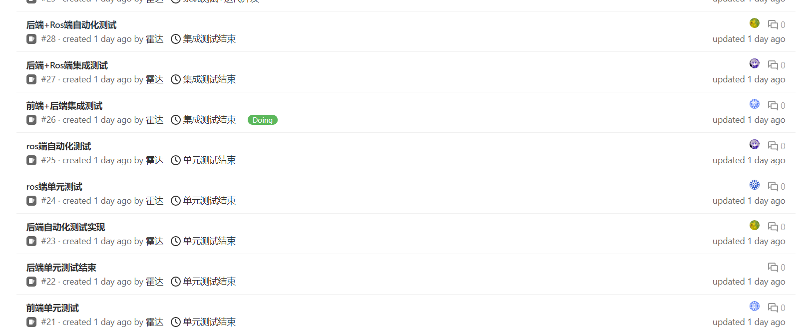
过程管理
里程碑和issue完成情况

Slide 29
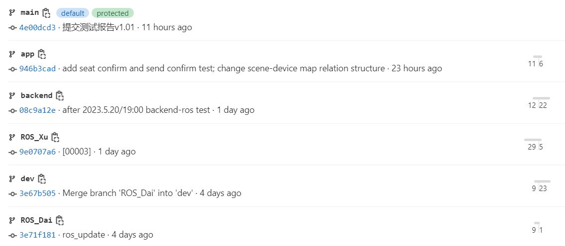
过程管理
分支提交情况

Slide 30
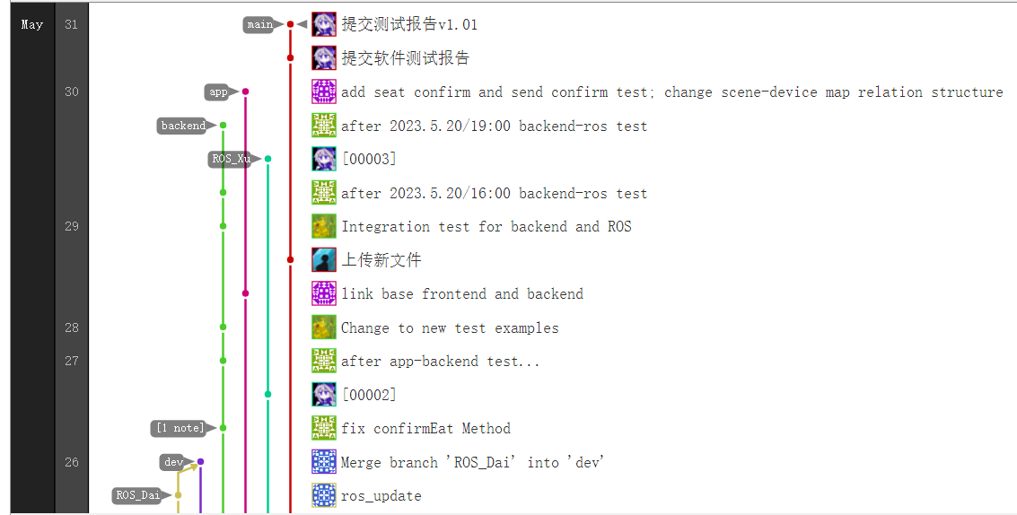
过程管理
分支提交情况

Slide 31
谢谢！

